Slide 1
Mosty
Mostní konstrukce

Slide 2
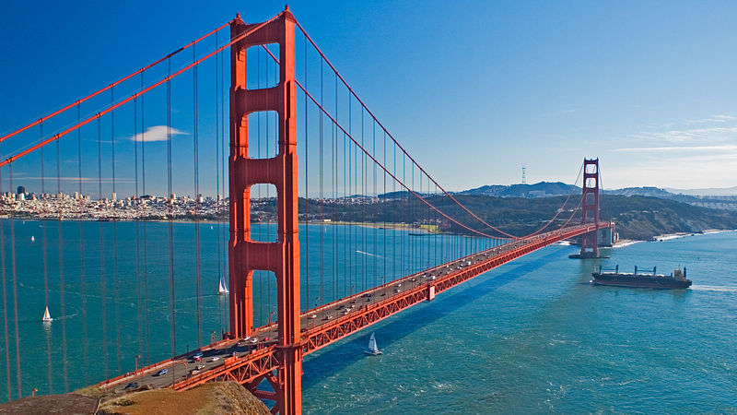
Úvod
Most je pozemní stavba, která slouží jako dopravní komunikace přes vodní tok, či terénní nerovnost.
Mosty rozlišujeme podle konstrukce na:
konzolový most
visutý most
obloukový most
zavěšený most
trámový most
Dle účelu – železniční, silniční, pro chodce (lávky), průmyslový, akvadukt (pro dopravu vody) apod.

Slide 3
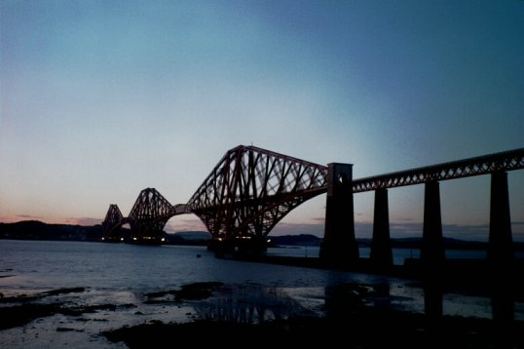
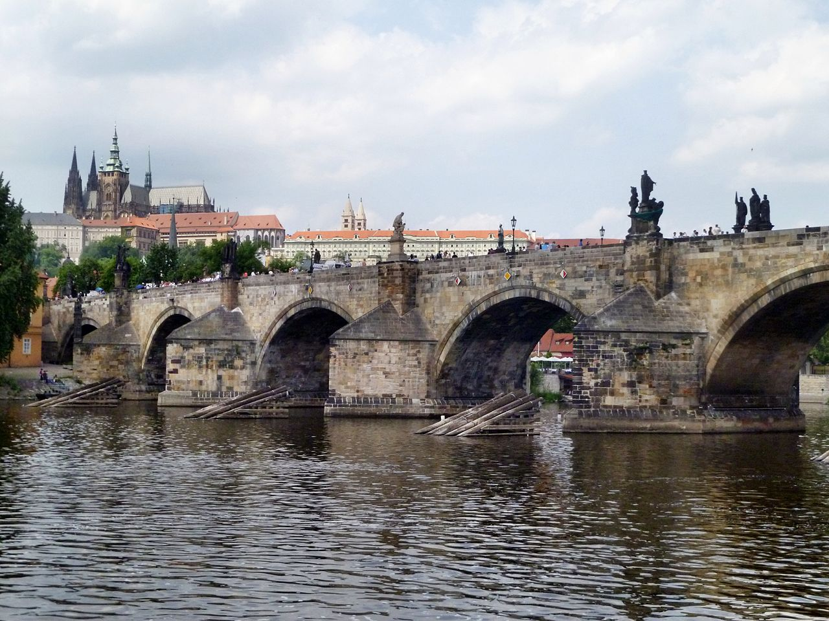
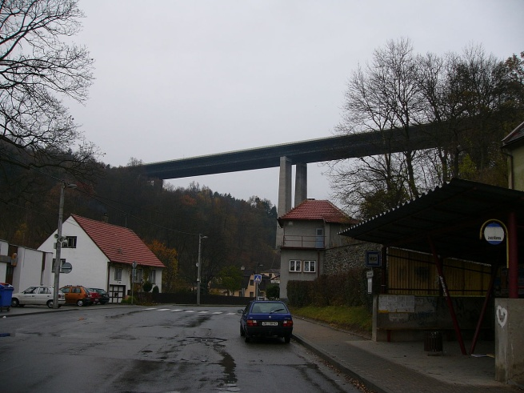
Úvod
Konzolový most, obloukový most a trámový most.

Slide 4
Úvod
Podle použitého materiálu
dřevěné (trám, věšadlo, vzpěradlo, oblouk)
kamenné (klenba)
ocelové (trám – příhradový nebo plnostěnný nosník, oblouk, visutý či zavěšený most)
ocelobetonové – na ocelové trámové nosníky se vybetonuje mostovka
beton (klenba)
železobeton (klenba, trám), apod.

Slide 5
Historie
Prvními mosty byly kmeny stromů, využívalo se dřevěných klád a opracovaných trámů položených přes překážku, byly stavěny mosty, které využívaly kamenné pilíře.
V římské říši znali klenbu, která je jedním ze základních stavebních prvků kamenných mostů, stavěly se akvadukty Románské mosty přímo vycházely z římských vzorů. Nástup gotiky a rozvoj mocných království konstrukci mostu zdokonalil.
Velké změny ve stavbě mostů přinesla industrializace. Rozvoj železnice přinesl rozmach mostů. Postupně byla stále více využívána litina. První most, tzv. Ironbridge, z litiny byl postaven roku 1779 přes řeku Severn v Anglii. Jakmile se zdokonalila výroba oceli, začaly se stavět mosty ocelové (typicky prvky příhradových nosníků).

Slide 6
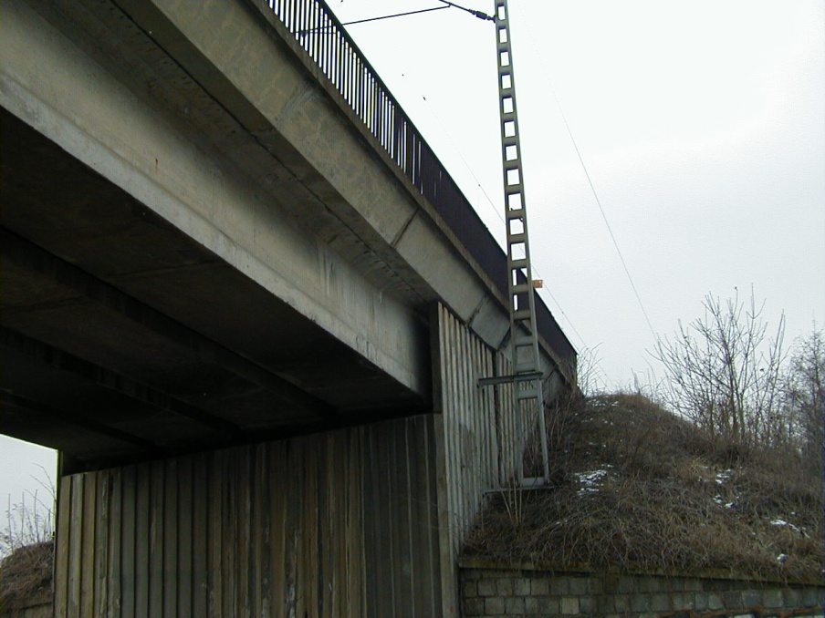
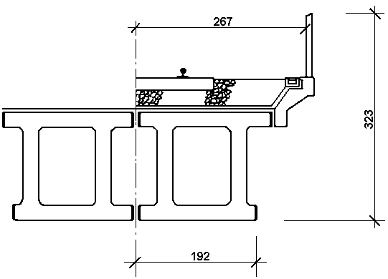
Historie
V 19. století a 20. století začaly být budovány mosty řetězové a lanové o velkých rozpětích.
V 20. a 21 století je pro konstrukci mostů a viaduktů rozhodující beton, železobeton a předpjatý beton.

Slide 7
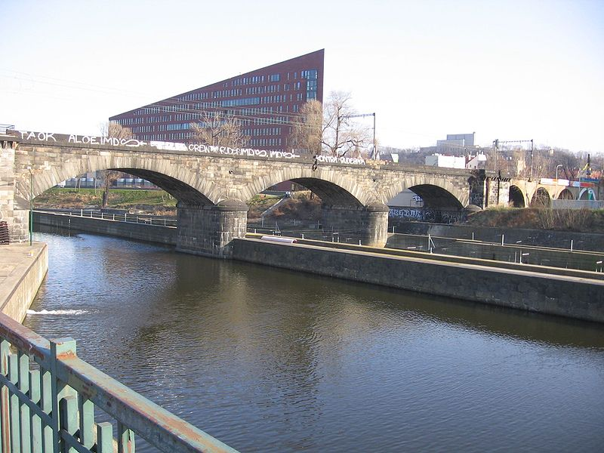
Mosty v ČR
Negrelliho viadukt (nazývaný též Karlínský viadukt, dříve obecně viadukt Společnosti státní dráhy) spojuje Masarykovo nádraží v Praze s Bubny. Je historicky prvním pražským železničním mostem přes Vltavu.

Slide 8
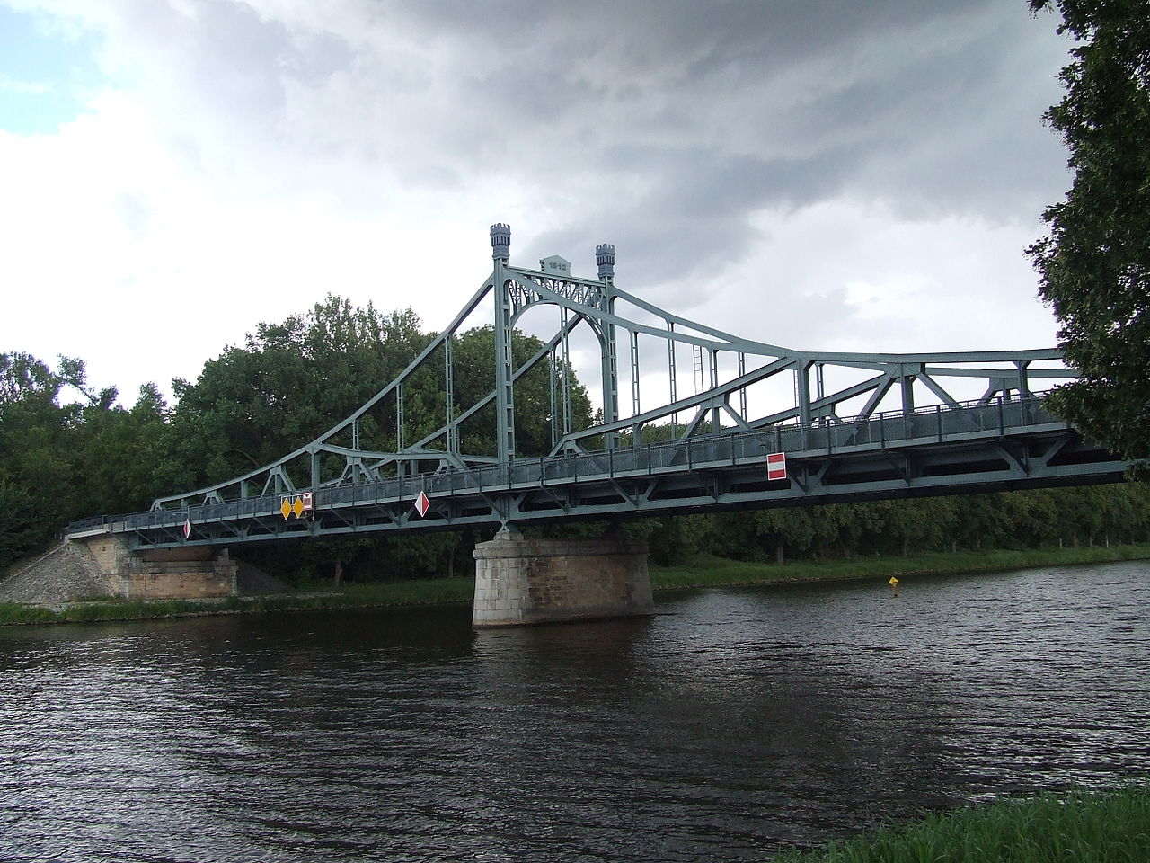
Mosty v ČR
Most vybudováný nedaleko tehdejšího přívozu Na Štěpáně u obce Obříství na Mělnicku. Most technickým provedením prohnutí horní části konstrukce připomíná tvar, jako mívaly řetězové nebo lanové mosty.

Slide 9
Technická mechanika
Mechanika jako součást fyziky.
Technická mechanika jako mechanika aplikovaná na technickou praxi. Spadají sem oblasti mechaniky tuhých těles (vzájemné působení a pohyb tuhých hmotných těles), mechaniky poddajných těles a mechanika tekutin a přenosu tepla.
Do mechaniky tuhých těles spadají:
Statika (řeší pouze silové účinky).
Kinematika (zabývá se charakteristikou pohybu).
Dynamika (řeší závislost mezi silovými účinky a pohyby hmotných útvarů).
Pevnost pružnost (řeší pružnost a poddajnost těles).
V technické mechanice se řeší pouze model skutečného stroje nebo zařízení !!

Slide 10
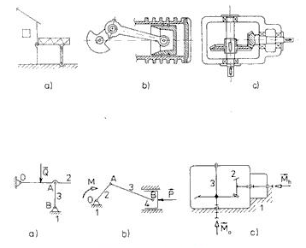
Model v mechanice
Skutečnost:
Zjednodušený model:
S využitím modelů souvisí pojmy jako hmotný bod, ideálně tuhé těleso, ideální vazba apod.

Slide 11
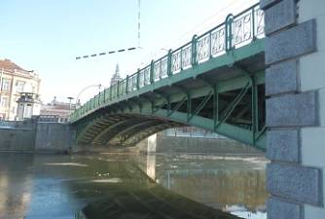
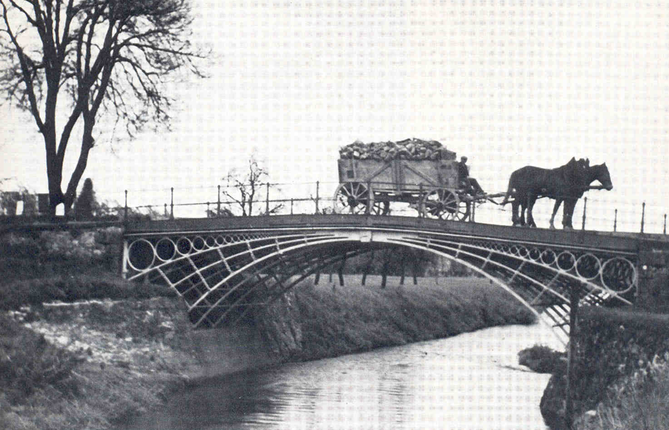
Mechanika v praxi
Mostní konstrukce, spoje apod.

Slide 12
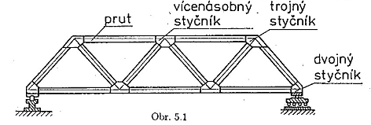
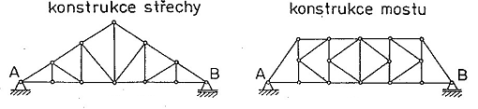
Prutové soustavy
Prutové soustavy – jsou soustavy těles umožňující konstrukci rozměrných útvarů: jeřábů mostů, střešních konstrukcí apod.

Slide 13
Příhradová konstrukce
Příhradové konstrukce jsou určitým typem nosné (podpěrné) konstrukce, kde místo homogenních svislých stěn (deska, bloky) jsou pro výplň použity pruty (diagonály a svislice), které tvoří takzvané příhrady.
Tyto pruty jsou spolu pospojovány v jednotlivých bodech (pevných kloubech), které jsou nazývány styčníky.
Výplň je tvořena soustavou trojúhelníků (rovnoramenných, rovnostranných, pravoúhlých násobných).

Slide 14
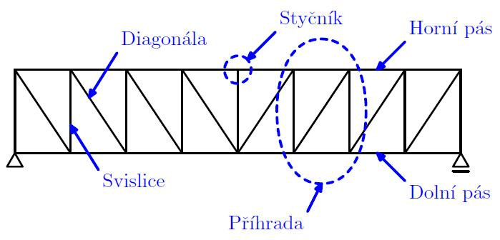
Příhradová konstrukce
Smyslem takového konstrukčního řešení je přenesení a rozložení zátěže mezi nosnými prvky tak, aby vznikla taková konstrukce, kde budou jednotlivé nosné oddíly namáhány tlakem a tahem s ohledem na co nejmenší váhu a rozměry celého návrhu soustavy.

Slide 15
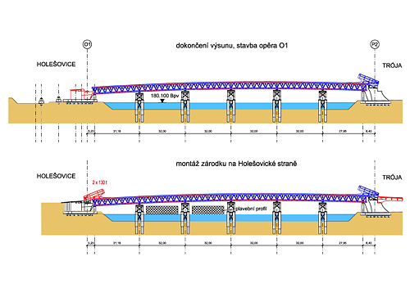
Návrhy mostů

Slide 16
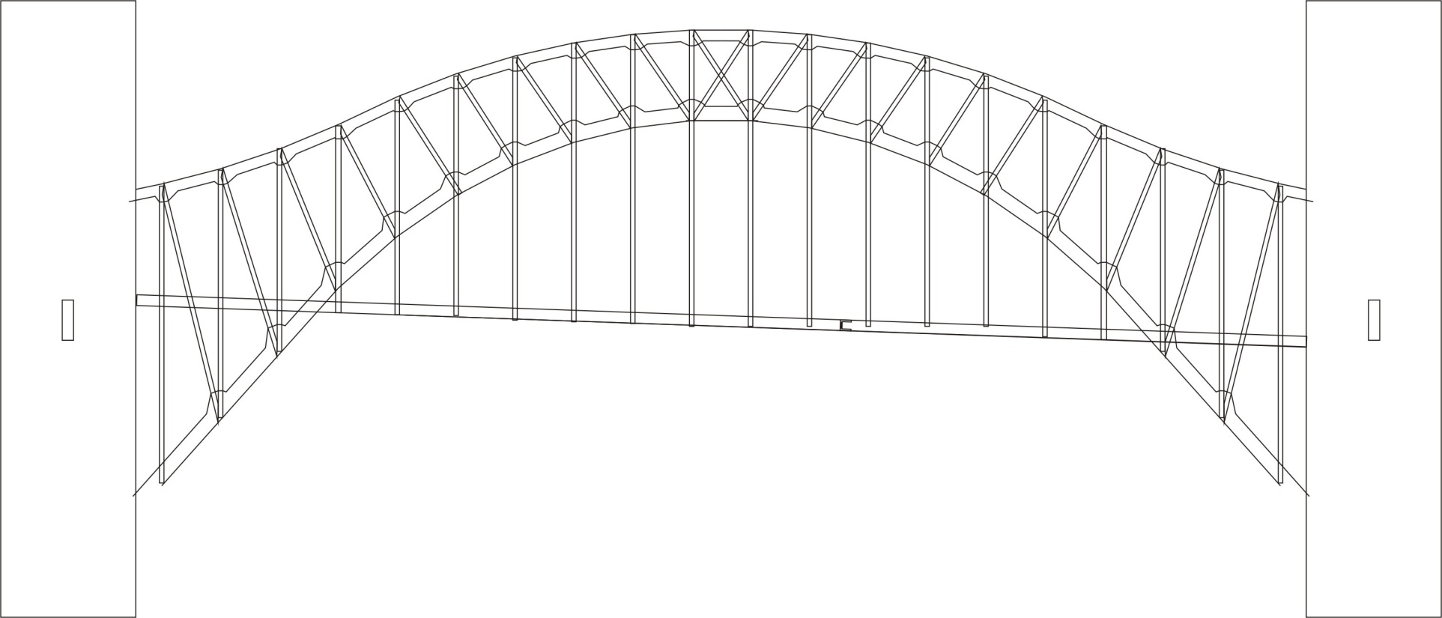
Modely mostů
Návrh příhradové konstrukce.
http://www.zahradni-zeleznice.com/krusnohorska-zahradni-zeleznice/postup-vystavby-2011/zari-2011/

Slide 17
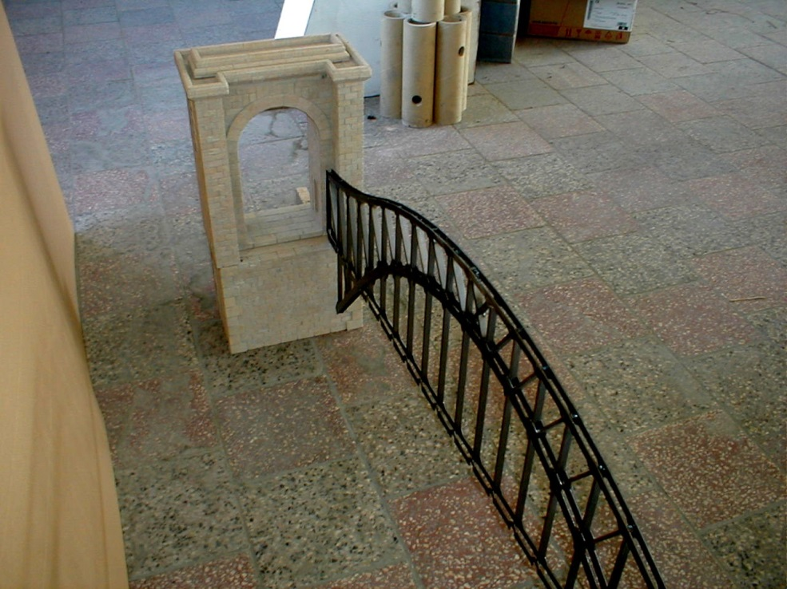
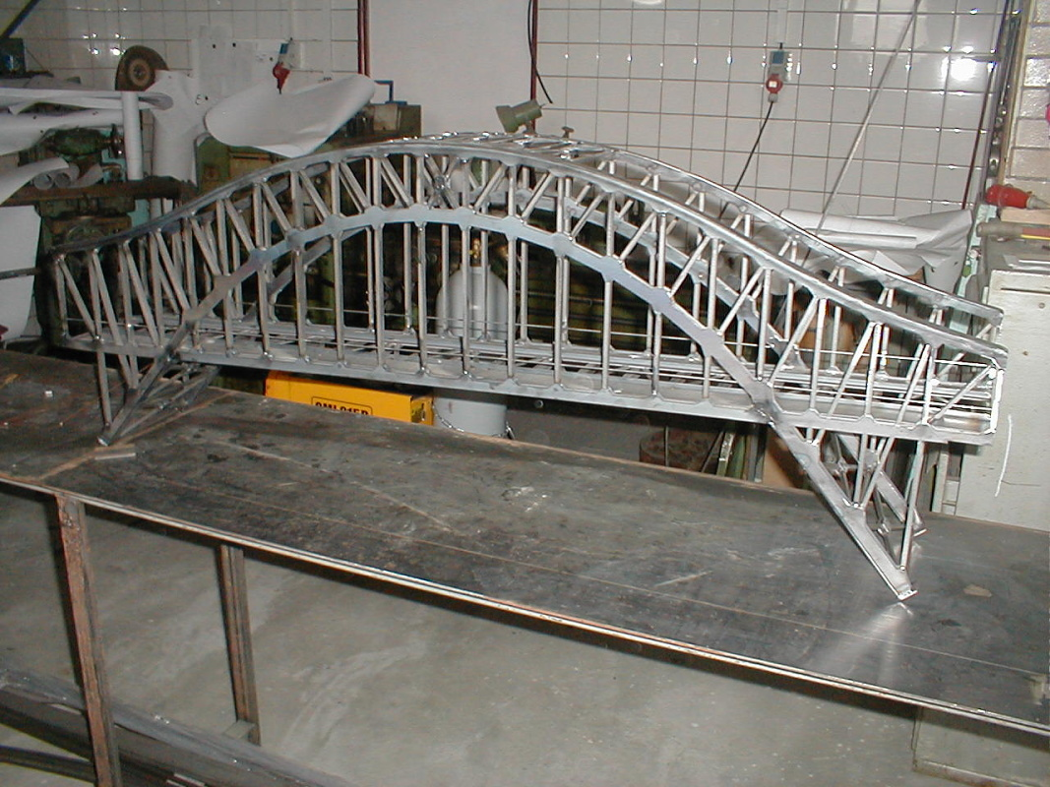
Modely mostů
Výroba mostu.

Slide 18
Závěr
Literatura:
Dušan Josef: Naše mosty historické a současné, Praha, 1984.

